Slide 1
LUCRARE DE LICENȚĂ · ARHITECTURĂ
Reconversia unei clădiri industriale în centru comunitar
Absolvent: Mihai Stoica (nume fictiv)
Coordonator științific: Conf. univ. dr. arh. Laura Petrescu (nume fictiv)
FACULTATEA DE ARHITECTURĂ ȘI URBANISM · Timișoara, 2026
Exemplu fictiv cu date simulate · Ai nevoie de ajutor cu lucrarea ta? licenta-disertatie-romania.com/contact
Notes:
Prezintă-te și spune titlul lucrării. Susținerea durează de obicei 10-15 minute; verifică timpul cerut de comisia ta.

Slide 2
Tema și amplasamentul
Fostă hală de producție, dezafectată (amplasament fictiv)
1
Cartier de locuințe fără spații comunitare
2
Întrebarea: ce poate deveni hala pentru cartier?
3
Exemplu fictiv cu date simulate · Ai nevoie de ajutor cu lucrarea ta? licenta-disertatie-romania.com/contact
Notes:
Începe cu situația: o hală goală, cu structură bună, într-un cartier care are nevoie de spații comunitare. Spune tema în două propoziții. Maximum un minut.

Slide 3
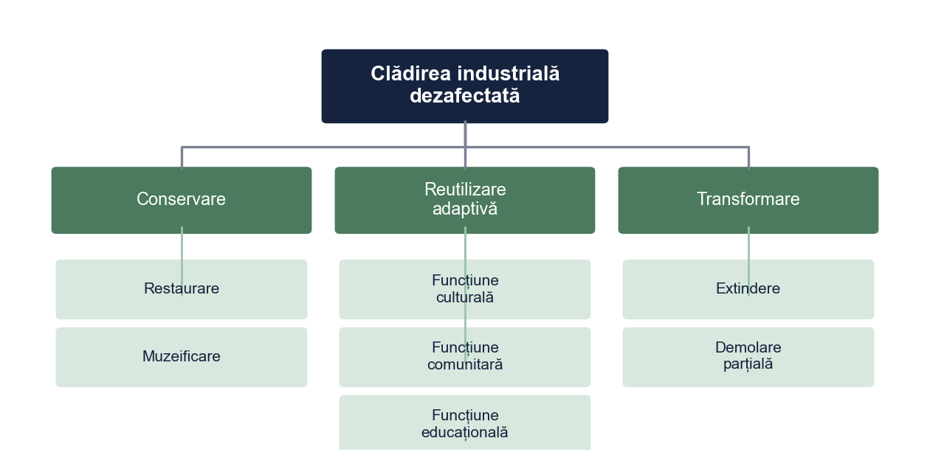
Reutilizarea adaptivă
Exemplu fictiv cu date simulate · Ai nevoie de ajutor cu lucrarea ta? licenta-disertatie-romania.com/contact
Notes:
Explică pe scurt diferența dintre conservare, reutilizare adaptivă și transformare și de ce ai ales reutilizarea adaptivă: păstrezi structura și memoria locului.

Slide 4
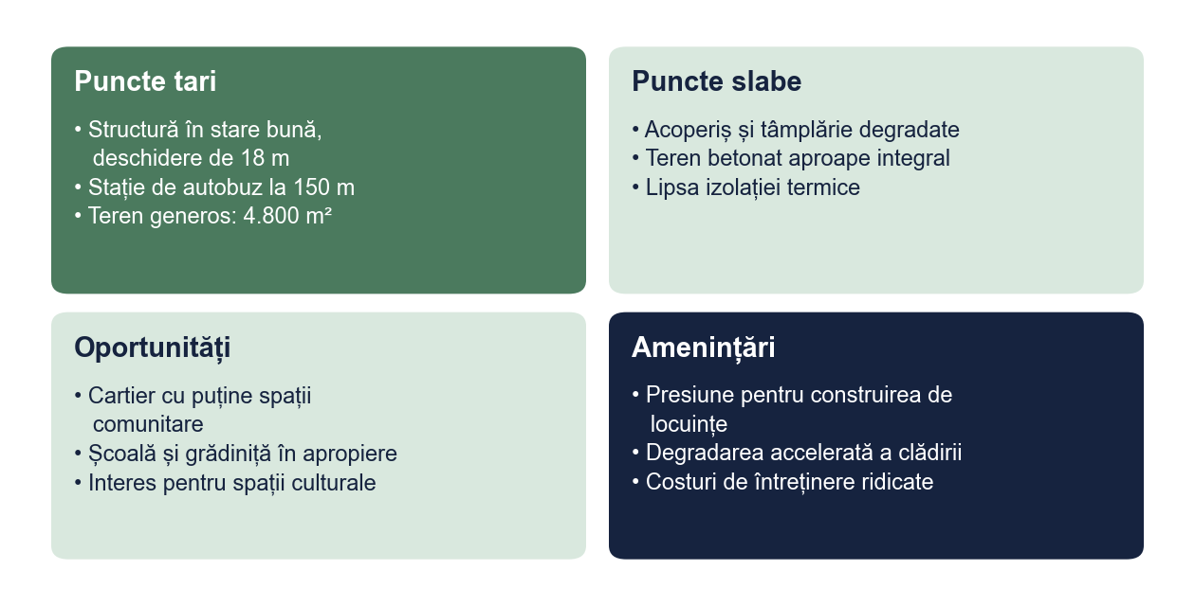
Analiza sitului
Exemplu fictiv cu date simulate · Ai nevoie de ajutor cu lucrarea ta? licenta-disertatie-romania.com/contact
Notes:
Prezintă cele patru cadrane, cu accent pe punctele tari (structura, transportul) și pe oportunități (lipsa spațiilor comunitare). Arată planșa 01 dacă o ai lângă tine.

Slide 5
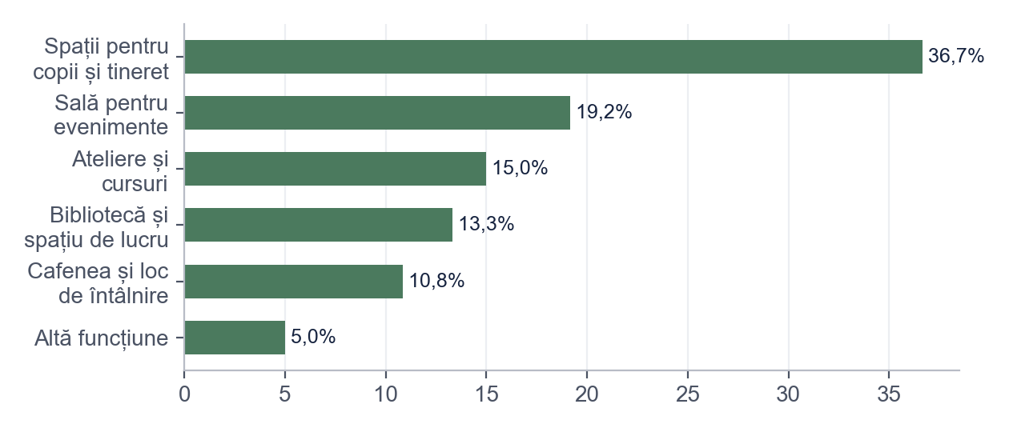
Consultarea locuitorilor
120 de respondenți
Pe primul loc: spații pentru copii și tineret (36,7%)
Rezultatele stau la baza programului
Exemplu fictiv cu date simulate · Ai nevoie de ajutor cu lucrarea ta? licenta-disertatie-romania.com/contact
Notes:
Spune cum ai aplicat chestionarul și ce au cerut oamenii. Mesajul: programul de spații nu este ales la întâmplare.

Slide 6
Programul de spații
1.890 m²
200
56,6%
suprafață utilă
locuri în sala polivalentă
din suprafață pentru funcțiunile cerute
Sală, bibliotecă, ateliere, spații pentru copii, cafenea
Exemplu fictiv cu date simulate · Ai nevoie de ajutor cu lucrarea ta? licenta-disertatie-romania.com/contact
Notes:
Dă trei cifre și leagă-le de chestionar. Detaliile pe zone sunt în Tabelul din memoriu; nu le citi.

Slide 7
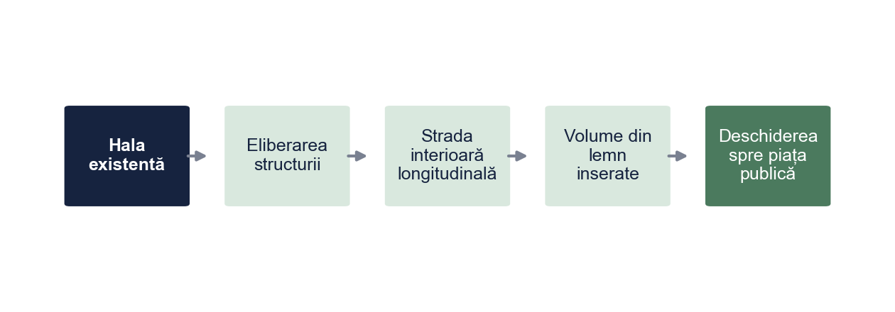
Conceptul: strada interioară
Exemplu fictiv cu date simulate · Ai nevoie de ajutor cu lucrarea ta? licenta-disertatie-romania.com/contact
Notes:
Povestește evoluția formei în cinci pași, de la hala existentă la deschiderea spre piață. Aici arată și schițele de concept sau macheta.

Slide 8
Variantele studiate
Criteriul | Pondere | V1. Cutia în cutie | V2. Strada interioară | V3. Extindere nouă
Păstrarea caracterului industrial | 30% | 9 | 8 | 4
Flexibilitatea spațiilor | 25% | 7 | 9 | 8
Costul estimat | 20% | 6 | 8 | 5
Eficiența energetică | 15% | 8 | 5 | 9
Relația cu spațiul public | 10% | 6 | 7 | 8
Scor ponderat | 100% | 7,45 | 7,70 | 6,35
V2 obține scorul cel mai mare: 7,70 din 10
Exemplu fictiv cu date simulate · Ai nevoie de ajutor cu lucrarea ta? licenta-disertatie-romania.com/contact
Notes:
Arată că ai comparat trei variante după criterii clare. Recunoaște punctul slab al variantei alese, eficiența energetică, și spune cum l-ai rezolvat.

Slide 9
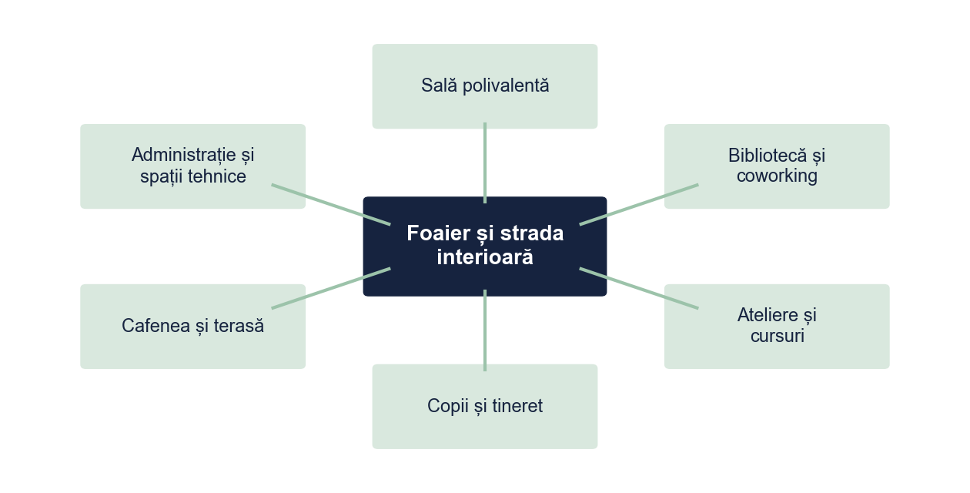
Diagrama funcțională
Exemplu fictiv cu date simulate · Ai nevoie de ajutor cu lucrarea ta? licenta-disertatie-romania.com/contact
Notes:
Totul se deschide din foaier și din strada interioară. Explică de ce sala și cafeneaua sunt lângă intrare, iar atelierele și biblioteca pe mezanin.

Slide 10
Indicatori și costuri
Indicator | Existent | Propus
Amprenta la sol | 1.620 m² | 1.440 m²
Suprafața desfășurată | 2.160 m² | 2.250 m²
POT | 33,8% | 30,0%
CUT | 0,45 | 0,47
Spații verzi | 384 m² (8%) | 1.680 m² (35%)
Locuri de parcare / biciclete | – / – | 24 / 40
Cost estimat: 8,1 milioane lei (3.600 lei/m²)
Propunerea demolează anexa de 180 m² și adaugă un mezanin de 270 m² în hală.
Exemplu fictiv cu date simulate · Ai nevoie de ajutor cu lucrarea ta? licenta-disertatie-romania.com/contact
Notes:
Compară existentul cu propunerea: POT mai mic, mult mai mult spațiu verde. Precizează că valorile sunt orientative.

Slide 11
Concluzii
Hala are un potențial ridicat de reconversie
1
Programul răspunde nevoilor exprimate de locuitori
2
Strada interioară păstrează caracterul industrial
3
Pas următor: expertiză tehnică și simulare energetică
4
Exemplu fictiv cu date simulate · Ai nevoie de ajutor cu lucrarea ta? licenta-disertatie-romania.com/contact
Notes:
Reia obiectivele și spune cum le-ai atins. Încheie cu limitele și cu pașii următori, apoi mulțumește comisiei.

Slide 12
Întrebări probabile ale comisiei
De ce nu ați demolat hala și construit o clădire nouă?
Structura este în stare bună, iar păstrarea ei reduce costurile și emisiile și păstrează memoria locului; acesta este și principiul reutilizării adaptive.
Cum rezolvați încălzirea unui volum atât de mare?
Prin încălzire în pardoseală și zonare termică: spațiile folosite zilnic sunt încălzite separat de sala polivalentă.
Cât de reprezentativă este consultarea locuitorilor?
Eșantionul este de convenienență, deci orientativ; a servit la ierarhizarea funcțiunilor, nu la concluzii statistice.
Respectă proiectul normele de siguranță la foc?
Soluția prevede căi de evacuare din strada interioară și compartimentarea sălii polivalente; verificarea completă se face la faza de proiect tehnic.
Exemplu fictiv cu date simulate · Ai nevoie de ajutor cu lucrarea ta? licenta-disertatie-romania.com/contact
Notes:
Slide ascuns: nu apare la prezentare. Pregătește răspunsurile cu voce tare înainte de susținere.
Întrebare: De ce nu ați demolat hala și construit o clădire nouă?
Răspuns: Structura este în stare bună, iar păstrarea ei reduce costurile și emisiile și păstrează memoria locului; acesta este și principiul reutilizării adaptive.
Întrebare: Cum rezolvați încălzirea unui volum atât de mare?
Răspuns: Prin încălzire în pardoseală și zonare termică: spațiile folosite zilnic sunt încălzite separat de sala polivalentă.
Întrebare: Cât de reprezentativă este consultarea locuitorilor?
Răspuns: Eșantionul este de convenienență, deci orientativ; a servit la ierarhizarea funcțiunilor, nu la concluzii statistice.
Întrebare: Respectă proiectul normele de siguranță la foc?
Răspuns: Soluția prevede căi de evacuare din strada interioară și compartimentarea sălii polivalente; verificarea completă se face la faza de proiect tehnic.

Slide 13
Vă mulțumesc pentru atenție!
Întrebări?
Exemplu fictiv cu date simulate · Ai nevoie de ajutor cu lucrarea ta? licenta-disertatie-romania.com/contact
Notes:
Mulțumește comisiei și coordonatorului. Pregătește din timp răspunsuri la 3-4 întrebări probabile despre metodă și limite.

